Slide 1
To Help (Web Site)
Carlos Henrique Sucupira Reis

Slide 2

Este trabalho tem como objetivo a criação de uma aplicação web que terá como objetivo auxiliar usuários que possuem situações ou problemas relacionados a razoes sociais ou mentais, como situações amorosas ou problemas como ansiedade e depressão. Utilizando a plataforma para orientar e aconselhar os usuários para lidar com seus diversificados problemas emocionais.

Slide 3
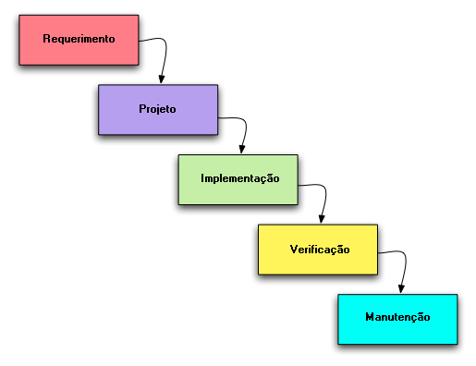
Método de desenvolvimento :
Este trabalho se formara com base em estudos e pesquisas tanto da área tecnológica e também da área psicológica, buscando estudos e aplicações de teses que ajudam a desenvolver uma maior assistência ao usuário. O planejamento para transformar o projeto em uma aplicação web ainda é nebuloso, mas já tem ideias de processos formados. A opinião de diversos indivíduos tanto gerais como específicos irá ser requisitada para que o projeto seja feito de forma meticulosa e fina.

Slide 4
Requisitos
Atender todas as idades de clientes.
Ser de fácil acesso e compreensão
Ser qualificado profissionalmente.
Ser bem contextualizado.
Ter rede de conversas e terapias.
Não envolver números ou porcentagens.
Ter guias e métodos de ajuda.
Sempre ajudar nunca piorar.
Anonimato.
Possuir psicólogos online a todo momento.

Slide 5
DIAGRAMA DE PARETO:
Requerimento do Usuario | Importância | Peso | Cumulativo
1- Atender todas as idades de clientes. | 2 | 4% | 4%
2- Ser de fácil acesso e compreensão | 4 | 8% | 12%
3- Ser qualificado profissionalmente. | 3 | 6% | 18%
4- Ser bem contextualizado. | 1 | 2% | 20%
5- Ter rede de conversas e terapias. | 6 | 12% | 32%
6- Não envolver números ou porcentagens. | 8 | 16% | 48%
7- Ter guias e métodos de ajuda. | 6 | 12% | 60%
8- Sempre ajudar nunca piorar. | 9 | 18% | 78%
9- Anonimato. | 6 | 12% | 90%
10- Possuir psicólogos online a todo momento. | 5 | 10% | 100%
 | 50 | 100%

Slide 6
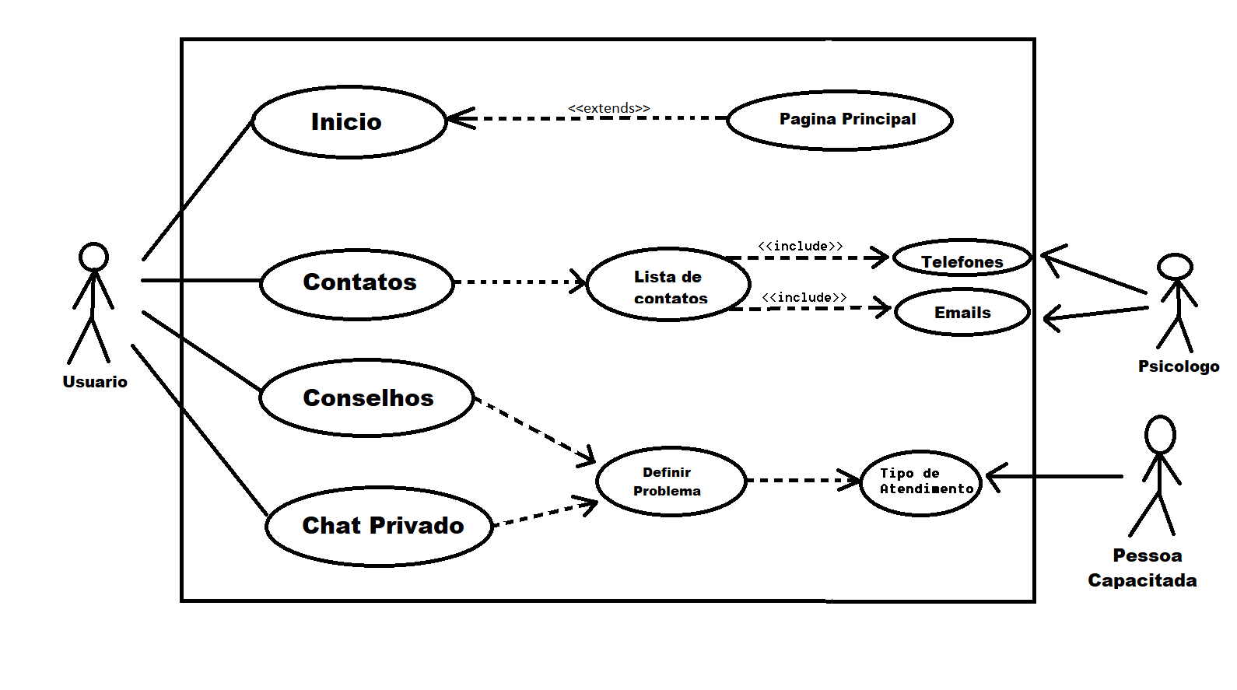
Casos de uso:

Slide 7
